Slide 1
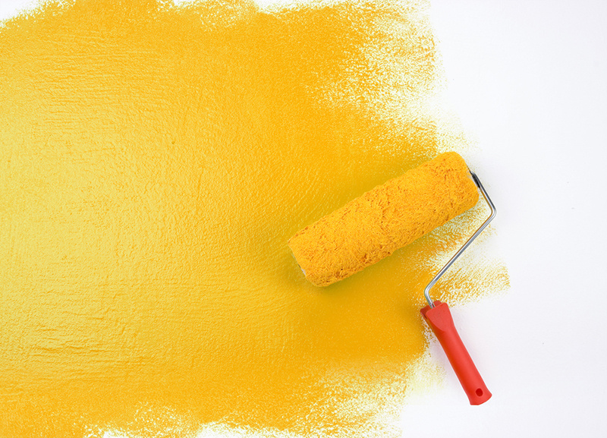
КГКУ «Зеленогорский детский дом»
Профессия
МАСТЕР ОТДЕЛОЧНЫХ СТРОИТЕЛЬНЫХ РАБОТ
Подготовила: воспитанница КГКУ «Зеленогорский детский дом» Падылина Ольга
г.Зеленогорск 2021

Slide 2

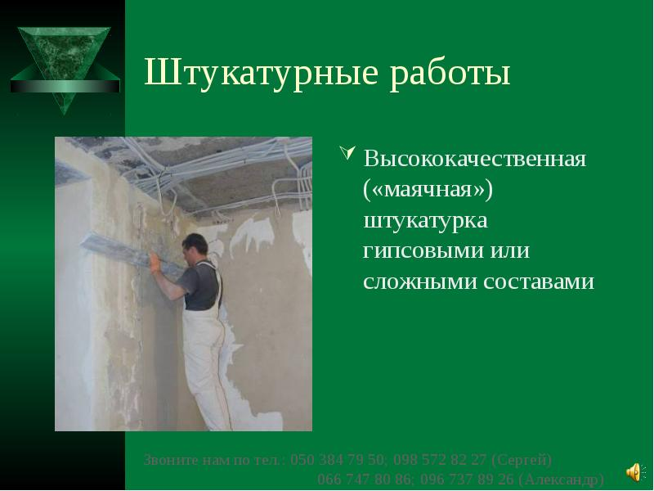
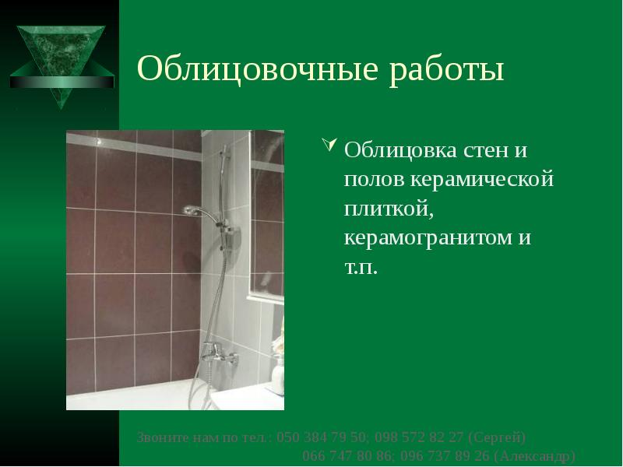
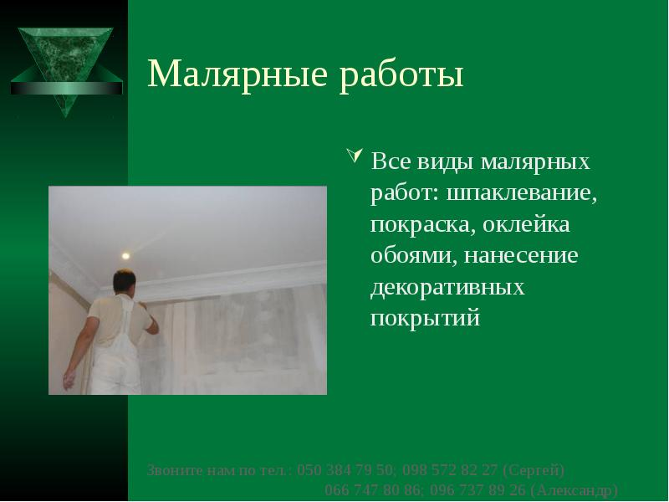
СОДЕРЖАНИЕ ТРУДА
В обязанности мастера отделочных строительных работ входят:
1.Подготовка (выравнивание) поверхностей и выполнение работ по оштукатуриванию;
2.Приготовление растворов;
3.Разметка поверхностей под оштукатуривание , облицовку плиткой и другими материалами;
4.Выполнение окраски, оклейки, художественной отделки;
5.Ремонт наружных и внутренних поверхностей зданий и сооружений.

Slide 3
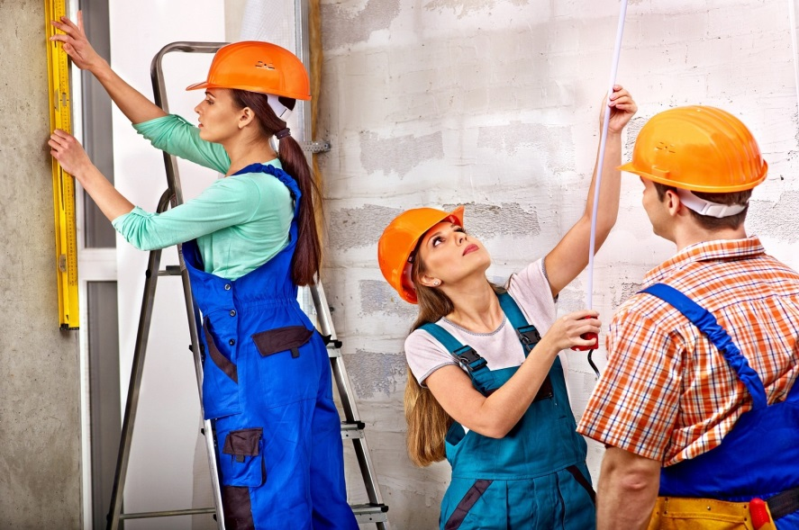
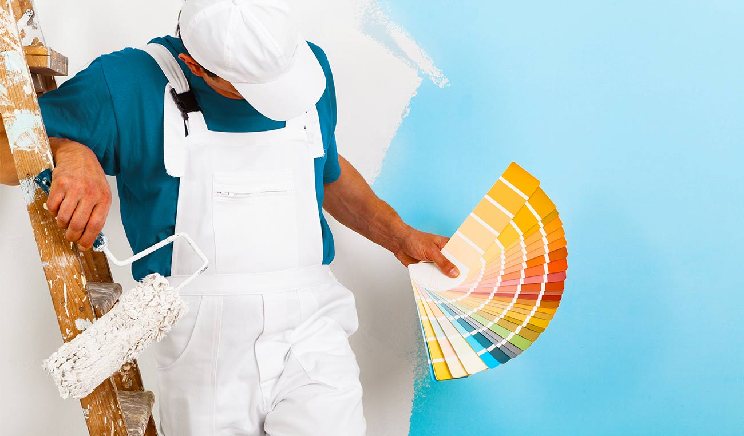
ПРОФЕССИОНАЛЬНЫЕ ЗНАНИЯ И УМЕНИЯ
Должен знать:
Основные виды и свойства материалов, применяемых при оштукатуривании и выполнении малярных работ
Способы подготовки поверхностей под штукатурку и различные виды окраски
Способы выполнения декоративной штукатурки
Приемы разметки наружных и внутренних поверхностей зданий
Свойства растворов с химическими добавками
Правила цветообразования

Slide 4
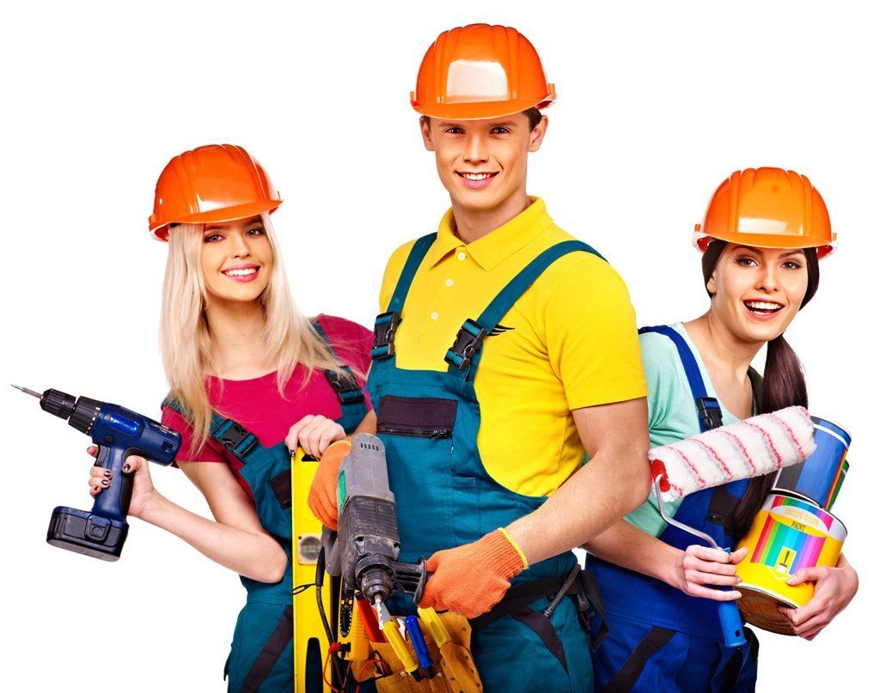
ТИП ПРОФЕССИИ
«Человек – Художественный образ», так как работа связана с созданием и воплощением различных цветовых образов.
«Человек – Техника», так как связана с эксплуатацией технических устройств, управлением техническими устройствами. В ней требуется высокий уровень развития наглядно-образного и пространственного мышления, хорошие двигательные навыки, физическая выносливость, склонности к ручной и технической работе.

Slide 5
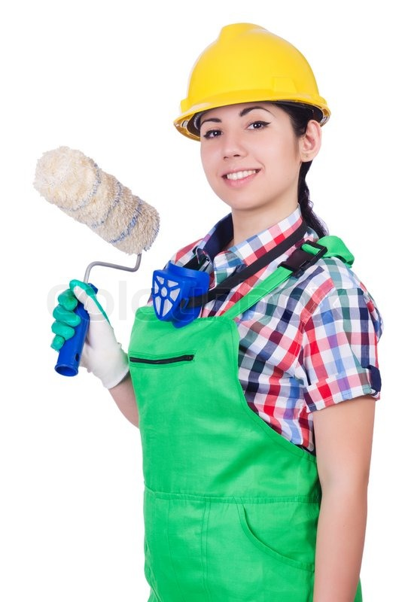

ТРЕБОВАНИЯ ПРОФЕССИИ К ЛИЧНОСТНЫМ ОСОБЕННОСТЯМ И КАЧЕСТВАМ СПЕЦИАЛИСТА
Личная организованность
Аккуратность
Внимательность
Ответственность
Художественный вкус

Slide 6

МЕДИЦИНСКИЕ ПРОТИВОПОКАЗАНИЯ
заболевания опорно-двигательного аппарата;
нервной системы;
сердечно-сосудистой системы;
органов зрения;
иммунной системы;
различные формы аллергий (в особенности на компоненты краски);
физические ограничения (ограничения подвижности).

Slide 7
ПРОФЕССИОНАЛЬНЫЕ КОМПИТЕНЦИИ
1. Выполнять подготовительные работы при производстве малярных и декоративных работ в соответствии с заданием и требованиями охраны труда, техники безопасности, пожарной безопасности и охраны окружающей среды.
2. Приготавливать составы для малярных и декоративных работ по заданной рецептуре с соблюдением безопасных условий труда и охраны окружающей среды.
3. Выполнять грунтование и шпатлевание поверхностей вручную и механизированным способом с соблюдением технологической последовательности выполнения операций и безопасных условий труда.
4. Окрашивать поверхности различными малярными составами, используя необходимые инструменты, приспособления и оборудование, с соблюдением безопасных условий труда.
5. Оклеивать поверхности различными материалами с соблюдением требований технологического задания и безопасных условий труда.
6. Выполнять декоративно-художественную отделку стен, потолков и других архитектурно-конструктивных элементов различными способами с применением необходимых материалов, инструментов и оборудования с соблюдением безопасных условий труда.
7. Выполнять ремонт и восстановление малярных и декоративно-художественных отделок в соответствии с технологическим заданием и соблюдением безопасных условий труда.

Slide 8

ПУТЬ ПОЛУЧЕНИЯ ПРОФЕССИИ
Получение основного общего образования (окончание 9 классов МБОУ «СОШ №169» г.Зеленогорска)
Поступление в КГБПОУ «Зеленогорский техникум промышленных технологий и сервиса»
Окончание техникума
Устройство на первоначальную работу (накопление стажа)
Устройство на более достойную работу
Возможно:
Поступление в институт
Повышение квалификации

Slide 9
ПЕРЕЧЕНЬ ДОКУМЕНТОВ ДЛЯ ПОСТУПЛЕНИЯ В
КГБПОУ «ЗЕЛЕНОГОРСКИЙ ТЕХНИКУМ ПРОМЫШЛЕННЫХ ТЕХНОЛОГИЙ И СЕРВИСА»
1.Заявление (оформляется на бланке в учебной части с законным представителем)
2. Паспорт
3.Документ об образовании (аттестат об основном общем образовании)
4. Характеристика из школы
5.Фотографии (черно-белые): 12 шт. размером 3х4 и 6 шт. размером 4х6.
6. Медицинская справка (форма 086/у) с заключением врача о годности к обучению и работе по профессии/специальности.
7. Свидетельство о рождении
8. Полис обязательного медицинского страхования
9. ИНН (Идентификационный номер налогоплательщика)
10. Пенсионное страховое свидетельство
11. Документы, подтверждающие статус (лицо, оставшееся без попечения родителей): документы о закреплении жилой площади, сведения о наличии родителей или лиц их заменяющих.

Slide 10


ВОСТРЕБОВАННОСТЬ НА РЫНКЕ ТРУДА
Люди с такой профессией работают в строительных организациях; реставрационных мастерских; ремонтно-строительных и жилищно-коммунальных управлениях.
Многие специалисты в этой области работают сами на себя. Это увеличивает их уровень дохода.

Slide 11
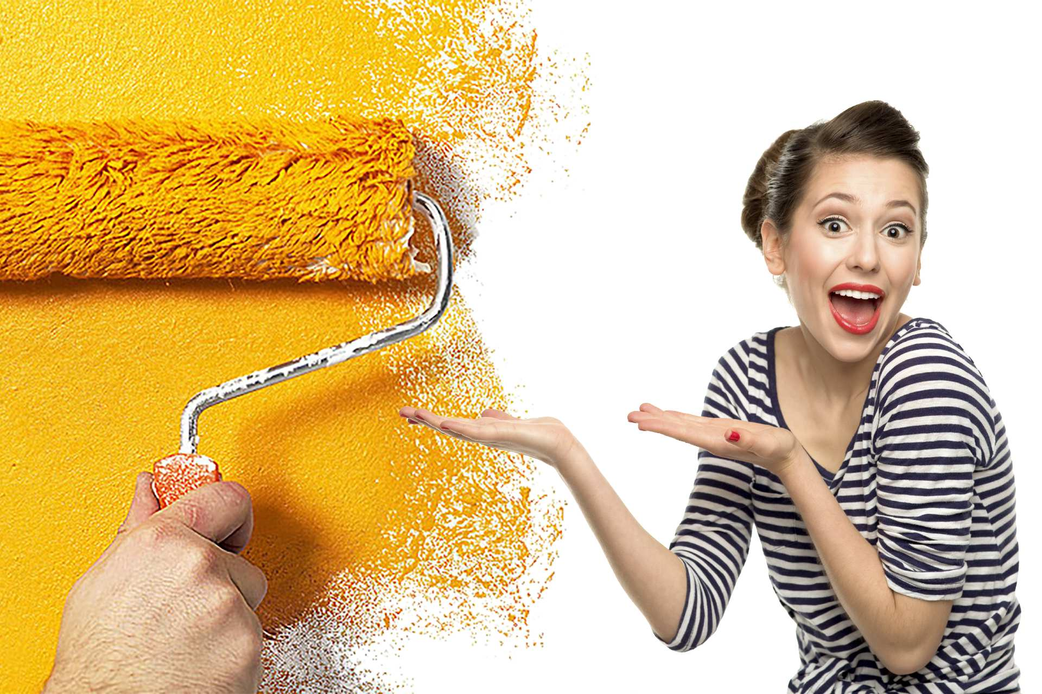
СПАСИБО ЗА ВНИМАНИЕ!

